Slide 1
BRICS

Slide 2

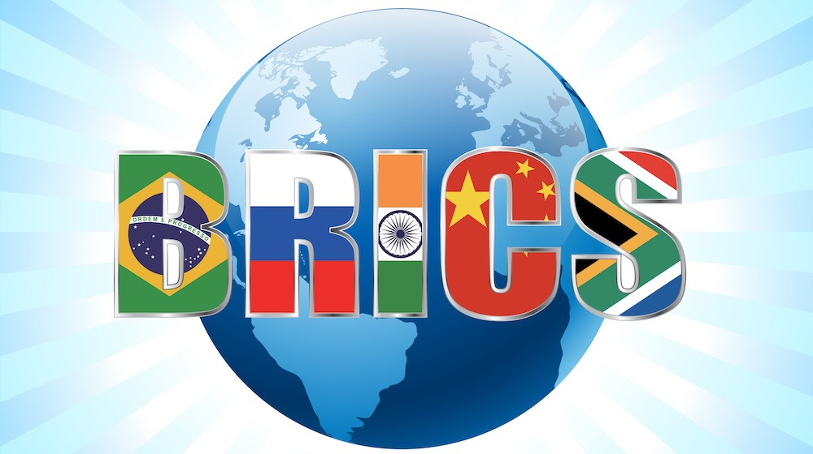

Slide 3
O que é o BRICS?
BRICS é o termo utilizado para a tradição de coordenação política entre Brasil, Rússia, Índia, China e África do Sul. o nome é referência as iniciais dos países envolvidos – vale lembrar que o S diz respeito à África do Sul em inglês (South África).
Mas atenção: apesar de o BRICS ser um mecanismo oficial de cooperação entre os países integrantes, ele não é considerado um bloco econômico.

Slide 4
Qual é a diferença?
Diferentemente de blocos econômicos como A União Europeia e o Mercosul, o BRICS não possui um estatuto formal de regras ou uma carta de princípios. E também não possui um secretariado fixo.
Segundo os países integrantes, a intenção do grupo é manter uma aliança que ajude a alavancar a influência geopolítica destes países no mundo.

Slide 5
A origem do grupo
O termo BRIC surgiu pela primeira vez em 2001, em um artigo publicado pelo economista do Goldman Sachs – Jim O’Neil – que defendeu a ideia de que Brasil, Rússia, Índia e China seriam as economias do futuro.
Por que economias do futuro? Sobretudo por conta do acelerado crescimento econômico que estavam experimentando na época, e por suas grandes populações que, com crescente poder aquisitivo, dinamizavam os respectivos mercados internos.

Slide 6
Reunião e cooperação
Assim, em 2006, os chanceleres dos quatro países deram início aos diálogos com uma reunião informal à margem da Assembleia Geral das Nações Unidas.
E como essa reunião informal evoluiu para a cooperação de fato?

Slide 7
Evolução para o BRICS
em 2009 – na Rússia – pela primeira vez os chefes de Estado de Brasil, Rússia, Índia e China se reuniram e realizaram a chamada Primeira Reunião de Cúpula dos BRIC.
Desde então, essas reuniões são realizadas anualmente e são sediadas em algum dos países integrantes.
Além deste formato de Cúpula, acontecem também todos os anos reuniões informais dos membros à margem dos encontros do G20.

Slide 8
a África do Sul não participou da Primeira Reunião de Cúpula. Isso porque o país passou a ser membro do grupo somente em 2010. Consequentemente, a partir de então, o nome oficial passaria a ser BRICS.
ao longo da primeira década, o BRICS desenvolveu cooperação setorial em diferentes áreas como: ciência e tecnologia, promoção comercial, energia, saúde, educação, inovação e combate a crimes transnacionais. Hoje, a cooperação já abrange mais de 30 setores.
Portanto, houve uma considerável evolução e não se trata mais apenas de um acrônimo (sigla) mas de um relevante ator internacional.

Slide 9
Qual o escopo da agenda?
De forma geral, o BRICS possui uma agenda interna e uma agenda externa.
Na agenda interna, os países buscam estreitar a cooperação e os negócios entre si, criando elementos que preservem seu crescimento econômico e desenvolvimento social.
Na agenda externa, buscam se posicionar a respeito de diferentes temas, como meio ambiente, pobreza, comércio, e segurança. Ex: proposta de mediação na guerra da ucrânia.

Slide 10
Áreas de cooperação
1. Econômica e Financeira
Destaca-se nessa área, a criação do Novo banco de desenvolvimento dos brics (NBD) – ou Novo Banco de Desenvolvimento ( NBD ) – ideia proposta na Cúpula de Fortaleza em 2014.
O objetivo do Banco é mobilizar recursos para o investimento em infraestrutura e desenvolvimento sustentável, tanto dos países membros quanto de outros países emergentes. De tal forma, a ideia pode ser vista como uma proposta de fornecer uma alternativa para os países emergentes ao Banco Mundial e ao Fundo Monetário Internacional. Historicamente, as condições impostas por essas organizações internacionais financeiras são fortemente criticadas pelos países em desenvolvimento.

Slide 11
2. Saúde
Essa área de cooperação tem atuado principalmente na identificação de problemas de saúde comum aos países do BRICS. Na prática, significa esforços de pesquisa como no caso da Rede de Pesquisa em Tuberculose e a coordenação de esforços em acordos de Saúde Pública nas organizações multilaterais. Destaque na produção de vacinas para o covid-19 (china, índia e Rússia).
3. Ciência, Tecnologia e inovação
Trata-se principalmente do fomento da pesquisa para o desenvolvimento de bens de alto valor tecnológico agregado, Como também no intercâmbio de conhecimento entre os países.

Slide 12
4. Segurança
Nessa questão, os diálogos sobre segurança visam aprofundar questões sobre segurança internacional e manifestar medidas a crimes transnacionais como tráfico de drogas, ataques cibernéticos, lavagem de dinheiro, entre outros.
5. Empresarial
Foi estabelecido em 2013, na Cúpula de Durban, o Conselho Empresarial do BRICS (CEBRICS). São nove grupos de trabalho nas áreas de infraestrutura, agronegócio, energia, manufatura, finanças, aviação regional e desenvolvimento de capacidades.

Slide 13
As dificuldades
Apesar dos cinco países convergirem em diversos temas, nem sempre há consenso entre as partes.
No campo político, os desafios bilaterais entre China e Índia por disputas territoriais históricas são um dos pontos de tensão no grupo.
Nos campos econômico e bélico, china e Rússia se destacam como potências do século xxi.

Slide 14
No campo econômico, a situação vista é de um desequilíbrio entre os desempenhos nacionais dos cinco países nos últimos anos. Enquanto a Índia continua a crescer, e a China ainda mantem uma taxa de crescimento maior que a média mundial, Brasil e Rússia não acompanham os desempenhos econômicos positivos.
Além disso, em termos globais, especialistas sugerem que o principal desafio do grupo é reduzir barreiras econômicas e tentar aumentar o comércio internacional. Isso porque ainda é necessário fortalecer a posição do BRICS no sistema econômico internacional.

Slide 15
Mudanças em 2023
Em 2023, após um encontro de países do BRICS, uma mudança em sua composição foi aprovada.
Quais países, e com quais justificativas, foram aprovados para integrar o grupo?

Slide 16
Novos integrantes
Após o fim da 15ª Cúpula dos BRICS (grupo formado por Brasil, Rússia, Índia, China e África do Sul) no mês de agosto de 2023, Arábia Saudita, Argentina, Egito, Emirados Árabes, Etiópia e Irã passaram a compor o agrupamento e farão parte de processos de aproximação e cooperação.

Slide 17
As seis nações foram selecionadas a partir de uma lista com mais de 20 estados candidatos, o que revela grande interesse na proposta.
no âmbito econômico-financeiro, o movimento trata de fomentar o comércio, os investimentos e as trocas entre esses países.
Já na esfera política, a pretensão é trabalhar em conjunto para avaliar e propor ajustes, ou mesmo substituição, de regras em vigor no sistema internacional que define as condições de convivência entre as nações.

Slide 18
Questão geográfica
Com essa entrada, são cobertos quase todos os continentes e regiões que compõem o Sul Global (América do Sul, África, Oriente Médio e Ásia), com exceção da América Central. Assim, o BRICS ganha em destaque de representatividade populacional e econômica, alavancando a legitimidade como representante dos interesses dos países ditos em desenvolvimento e, portanto, de sua capacidade de influência.

Slide 19
Questão política
A política é elemento central de afirmação do BRICS ao propor e organizar-se para oferecer um sistema monetário internacional alternativo, tendo como pano de fundo a firme intenção de alterar as regras de convivência entre nações, algo conhecido sob a expressão “ordem mundial”.

Slide 20
Desenvolvimento econômico
Considerações quanto às capacidades combinadas na produção de energia e alimentos dos países convidados revelam um projeto de domínio em áreas fundamentais de desenvolvimento econômico. Essas capacidades serão usadas como ferramentas de alavancagem econômica, mas também como meio de exercício de poder nos confrontos crescentes com as nações ocidentais.

Slide 21
Dimensão comercial e de fomento ou acesso a capital
Pontos centrais em qualquer estratégia de desenvolvimento. Os planos de multiplicar acordos de comércio, garantir rotas, promover investimentos em estratégias de produção industrial revelam as linhas básicas do projeto de planejamento que parece ter sido privilegiado nessa última cúpula em agosto.

